Slide 1

Rightsize Your Java EE Apps
2016-06-27 JJUGナイトセミナー Javaフレームワーク特集
田邊 義真@emaggame
http://morec.at

Slide 2
Topics
WildFly/WildFly Swarm ?
基本的な使い方
Fractions
便利な機能
コミュニティ

Slide 3
WildFly?
WildFly Swarm??

Slide 4

wildfly.org
Java EE 7対応AP サーバ
高速な起動
高度な管理インタフェース
Module Class Loader

Slide 5
wildfly-swarm.io
WildFlyを組込んだuber jarを作成可能
機能(Fraction)に応じた構成の実現
各種インテグレーション(例Netflix OSS)

Slide 6
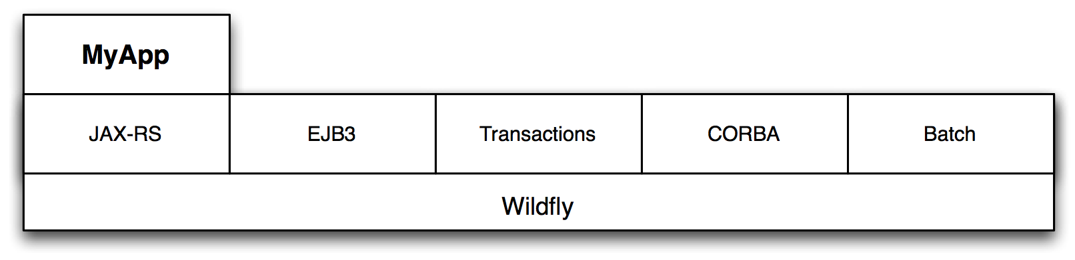
Monolithic Application Server
All In One のため、スリム化は自身で行う必要がある
https://wildfly-swarm.gitbooks.io/wildfly-swarm-users-guide/content/getting-started/basics.html

Slide 7
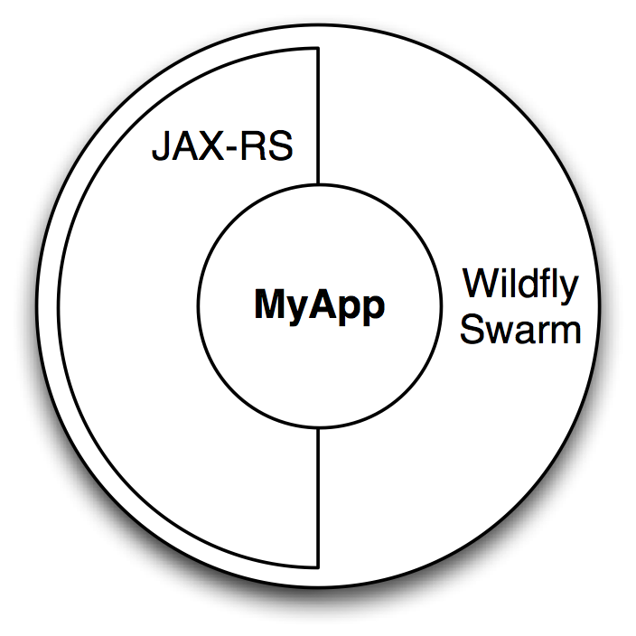
WildFly Swarm Uberjar
分割と再構築
Fraction という単位で構成
アプリケーションに必要なもののみ利用できる
https://wildfly-swarm.gitbooks.io/wildfly-swarm-users-guide/content/getting-started/basics.html

Slide 8
基本的な使い方

Slide 9
利用したいFractionを選択
<dependency>
<groupId>org.wildfly.swarm</groupId>
<artifactId>jaxrs</artifactId>
</dependency>

Slide 10
Java EEアプリケーションを書く
@Path("/hello")
public class HelloWorld {
@GET
@Produces(MediaType.APPLICATION_JSON)
public String hello() {
return "{\"message\" : \"Hello, WildFly Swarm!\"}";
}
}

Slide 11
main()メソッド
public class App {
public static void main(String[] args) ... {
// WildFlyを表す
Container container = new Container(args);
// デプロイするアプリケーション
JAXRSArchive deployment = ...;
// WildFlyの起動とアプリケーションのデプロイ
container.start().deploy(deployment);
}
}

Slide 12
uber jarにするためのプラグイン
<plugin>
<groupId>org.wildfly.swarm</groupId>
<artifactId>wildfly-swarm-plugin</artifactId>
<configuration>
<mainClass>your.awesome.App</mainClass>
</configuration>
<executions><execution>
<goals><goal>package</goal></goals>
</execution>
</executions>
</plugin>

Slide 13
あとは実行するだけ
mvn package && java -jar yourapp-swarm.jar
mvn wildfly-swarm:run
Run main() from IDE
$ curl localhost:8080/hello
{"message" : "Hello, WildFly Swarm!"}
Gradleも利用できます
https://wildfly-swarm.gitbooks.io/wildfly-swarm-users-guide/content/getting-started/tooling/gradle-plugin.html

Slide 14
通常のWildFlyとの比較
WildFly
  Download/Install
  設定
  起動&デプロイ
WildFly Swarm
  依存性で解決
  設定･起動･デプロイは
  すべてmain()で記述

Slide 15
Fractions

Slide 16
Fractions一覧※
core
spring
topology-jgroups
spring-boot
topology-consul
jolokia
topology-openshift
netflix
camel
servers
vertx
keycloak
swagger
drools
logstash
※これは大まかな(リポジトリの)単位。
実際に依存性を追加する単位を知りたい場合は以下サイトのView all available dependenciesをクリック
http://wildfly-swarm.io/generator/

Slide 17
Fractions一覧※
この資料で紹介
core
camel
drools
netflix
jolokia
topology-jgroups
vertx
topology-consul
logstash
topology-openshift
servers
keycloak
swagger
spring
spring-boot
※これは大まかな(リポジトリの)単位。
実際に依存性を追加する単位を知りたい場合は以下サイトのView all available dependenciesをクリック
http://wildfly-swarm.io/generator/

Slide 18
core
Java EEやWildFlyのsubsystem 相当
  JAX-RS, CDI, JPA, …
  Undertow, Datasources, Logging, ...

Slide 19
Datasources(core)
<dependency>
<groupId>org.wildfly.swarm</groupId>
<artifactId>datasources</artifactId>
</dependency>
※jpaを利用する場合は自動的に追加される
<dependency>
<groupId>org.wildfly.swarm</groupId>
<artifactId>jpa</artifactId>
</dependency>

Slide 20
Datasources(core)
Container container = ...
container.fraction(new DatasourcesFraction()
.jdbcDriver(<jdbc driver settings>)
.dataSource(myDS, ds -> ds
.driverName(...)
.connectionUrl(...)
.userName(...)
.password(...)
)
);
WildFlyの設定内容がそのままAPIになっている

Slide 21

テスト書いてないとか...

Slide 22

!!!

Slide 23
Arquillian(core)
arquillian.org
実際にAPサーバを起動/デプロイしてテストする
本物のEJBやCDIコンテナを利用できる
通常WildFlyを事前にインストールする必要あり
  WildFly Swarmでは不要

Slide 24
Arquillian(core)
<dependency>
<groupId>org.wildfly.swarm</groupId>
<artifactId>arquillian</artifactId>
<scope>test</scope>
</dependency>
<dependency>
<groupId>org.jboss.arquillian.junit</groupId>
<artifactId>arquillian-junit-container</artifactId>
<scope>test</scope>
</dependency>

Slide 25
Arquillian(core)
@RunWith(Arquillian.class)
public class AwesomeIT implements ContainerFactory {
@Deployment
public static Archive createDeployment() {...}
@Override
public Container newContainer(String... args) {...}
@Test
public void test() {...}
}
1.0.0.CR2でContainerFactoryをimplementsしない方法も追加
http://wildfly-swarm.io/posts/announcement-1-0-0-cr2/#_arquillian_testing_improvements

Slide 26

テストもばっちり!
∩
∩

Slide 27
Ribbon/Hystrix(Netflix OSS)
github.com/Netflix
Ribbon:クライアントサイド ロードバランシング
Hystrix:サーキットブレーカ

Slide 28
Ribbon/Hystrix(Netflix OSS)
<dependency>
<groupId>org.wildfly.swarm</groupId>
<artifactId>ribbon</artifactId>
</dependency>
<dependency>
<groupId>org.jboss.arquillian.junit</groupId>
<artifactId>hystrix</artifactId>
</dependency>

Slide 29
Ribbon/Hystrix(Netflix OSS)
RibbonやHystrixを使う下準備を支援
現状、アノテーションで有効というわけではなく、
Ribbon/HystrixのAPIを書く必要あり※
利用例としては公式チュートリアルがわかりやすい
  http://wildfly-swarm.io/tutorial/
※ ボイラープレートを減らすためのissueは切られている
https://issues.jboss.org/browse/SWARM-521

Slide 30
Topology
サービスディスカバリ
実装として以下の3種類が利用できる
  jgroups
  consul
  openshift
<dependency>
<groupId>org.wildfly.swarm</groupId>
<artifactId>topology-x</artifactId>
</dependency>

Slide 31
Topology
実装によらず同じようにサービス登録可能※
JAXRSArchive deployment = …
deployment
.as(TopologyArchive.class)
.advertise("awesome-service");
※consulのURLなどは別途APIないしシステムプロパティなどで渡す

Slide 32
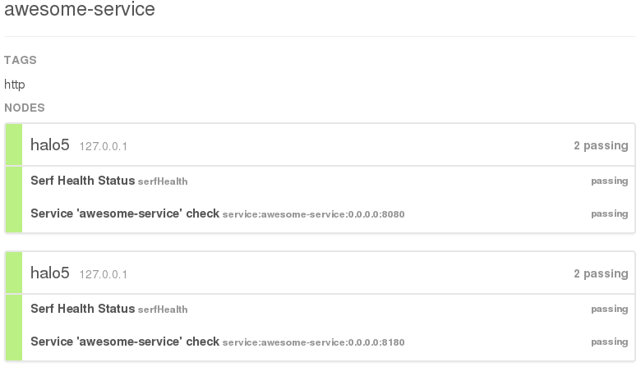
Topology(consulでの例)
consul-uiの画面
サービスを8080/8180ポートで2インスタンスで立ち上げている

Slide 33

Keycloak
keycloak.org
いろいろな認証/認可に対応したSSOサーバ
WildFly Swarmでは認証クライアント設定用APIを提供

Slide 34
Keycloak
<dependency>
<groupId>org.wildfly.swarm</groupId>
<artifactId>keycloak</artifactId>
</dependency>
JAXRSArchive deployment = …
deployment.as(Secured.class)
.protect("/entries/*")
.withMethod("POST", "PUT", "DELETE")
.withRoles("author");

Slide 35
Swagger
swagger.io
APIからドキュメントやモックを生成
SwaggerをJAX-RSで利用する場合の下準備をいろいろやってくれる

Slide 36
Swagger
<dependency>
<groupId>org.wildfly.swarm</groupId>
<artifactId>swagger</artifactId>
</dependency>

Slide 37
Swagger
@Path("/time")
@Api(...)
public class TimeResource {
@GET
@Path("/now")
@Produces(MediaType.APPLICATION_JSON)
@ApiOperation(...)
public String get() {…}
}

Slide 38
Swagger
$ curl localhost:8080/swagger.json
...
{
"swagger": "2.0", ...
"paths": {
"/time/now": {
"get": {
"summary": "Get the current time",
"description": "Returns the time as a string",
"produces": ["application/json"],
"responses": {"200": ...
...
}

Slide 39
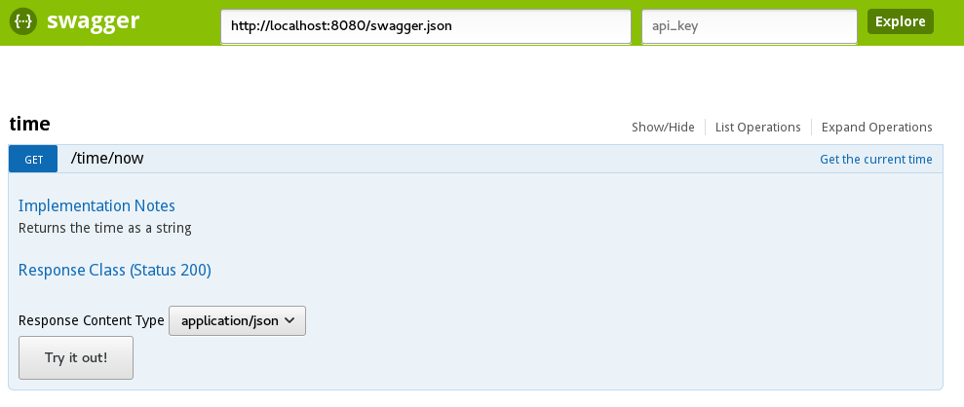
Swagger UIによるドキュメント化

Slide 40
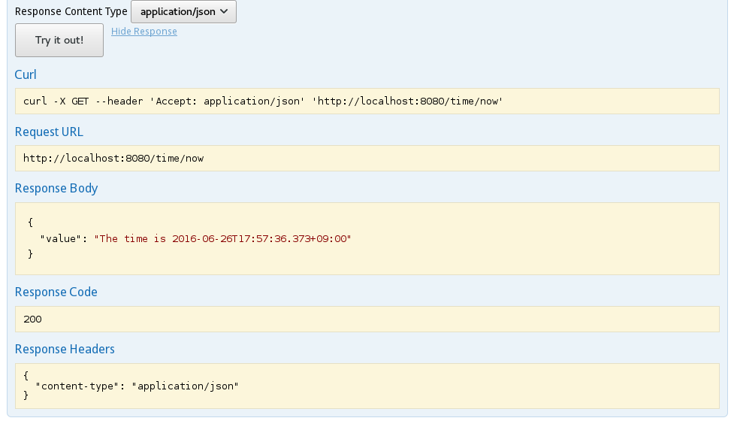
Swagger UIによるドキュメント化

Slide 41
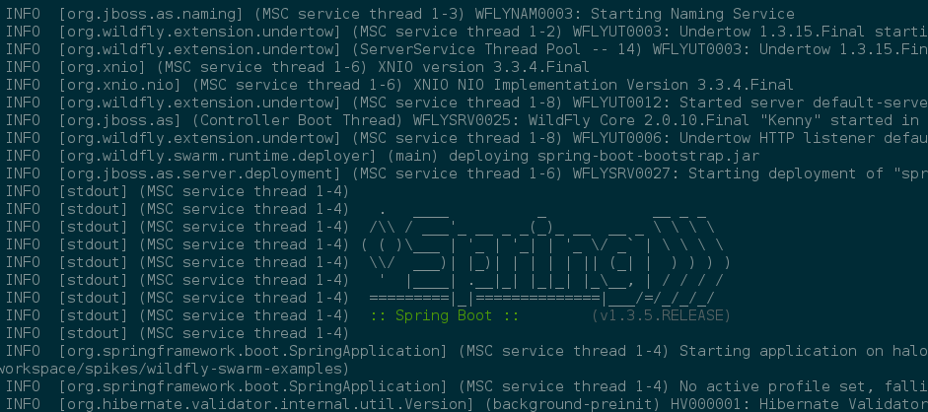
Spring/Spring Boot
Spring + WildFlyはよく見かける組み合わせ
突然現れるバナー
現状ユーザガイド未記載なので、サンプルを参照
https://github.com/wildfly-swarm/wildfly-swarm-examples/tree/master/spring
https://github.com/wildfly-swarm/wildfly-swarm-examples/tree/master/spring-boot

Slide 42
便利な機能

Slide 43
project-stages.yml
# defualtステージ
database:
connection:
url: jdbc:h2:mem:dev
---
project:
stage: production
database:
connection:
url: jdbc:postgresql://localhost:5432/awesome-db
https://wildfly-swarm.gitbooks.io/wildfly-swarm-users-guide/content/configuration/#_configuration_overlays_using_stage_properties

Slide 44
project-stages.yml
起動時にステージ名を渡す
  -Dswarm.project.stage=<stage name>
Container container = …
container
.stageConfig()
.resolve("database.connection.url")
.getValue()
https://wildfly-swarm.gitbooks.io/wildfly-swarm-users-guide/content/configuration/#_configuration_overlays_using_stage_properties

Slide 45
コミュニティ

Slide 46
コミュニティ
@wildflyswarm
Google Groups
IRC(#wildfly-swarm on Freenode)
ドキュメント
  https://wildfly-swarm.gitbooks.io/wildfly-swarm-users-guide/content/
サンプル
  https://github.com/wildfly-swarm/wildfly-swarm-examples

Slide 47
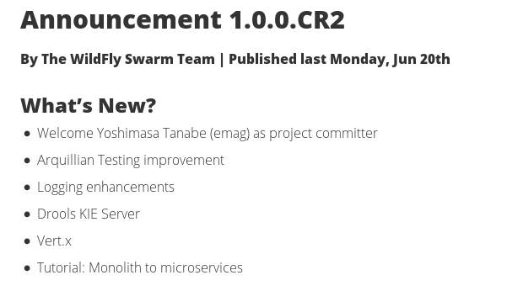
コミュニティ
自分がやったこと
わかる範囲での質問の受け答え
バグ報告
ちょっとしたp-r
  ヘルパーメソッド追加
  バグフィックス
  サンプル追加
最初のバージョンが出てからウォッチ
http://wildfly-swarm.io/posts/announcement-1-0-0-cr2/

Slide 48
さいごに

Slide 49
WildFly Swarm Tour
https://emag.gitbooks.io/wildfly-swarm-tour/content/
ひととおりWildFly Swarmを触ってみるガイド
  最新のWildFly Swarmに追従
  JAX-RS/CDI/JPA
  Arquillian
  Keycloak
  Docker

Slide 50
所感
まだGAではないもののだいぶ安定してきた
開発からまだ1年、そこまで色がついておらず、
今後生かすも殺すもコミュニティ次第と感じる
ぜひ応援お願いします!!

